Slide 1
NOMENCLATURA ANATOMICA
Consiste nella TERMINOLOGIA utilizzata non solo nelle descrizioni anatomiche, ma anche in altre discipline cliniche

Slide 2
PIANI DI RIFERIMENTO
PIANO SAGITTALE (o MEDIANO)
PIANO FRONTALE
PIANO TRASVERSO (od ORIZZONTALE)

Slide 3
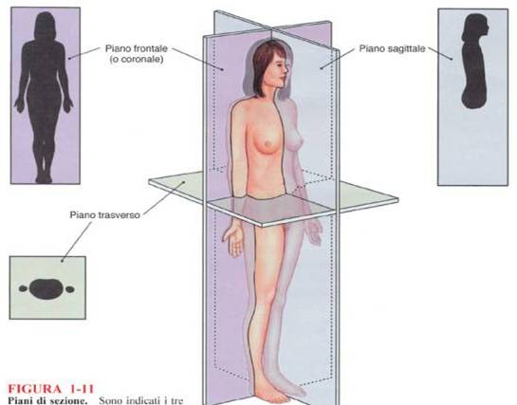
“UOMO (?...donna…) ANATOMICO”: PIANI DI RIFERIMENTO

Slide 4
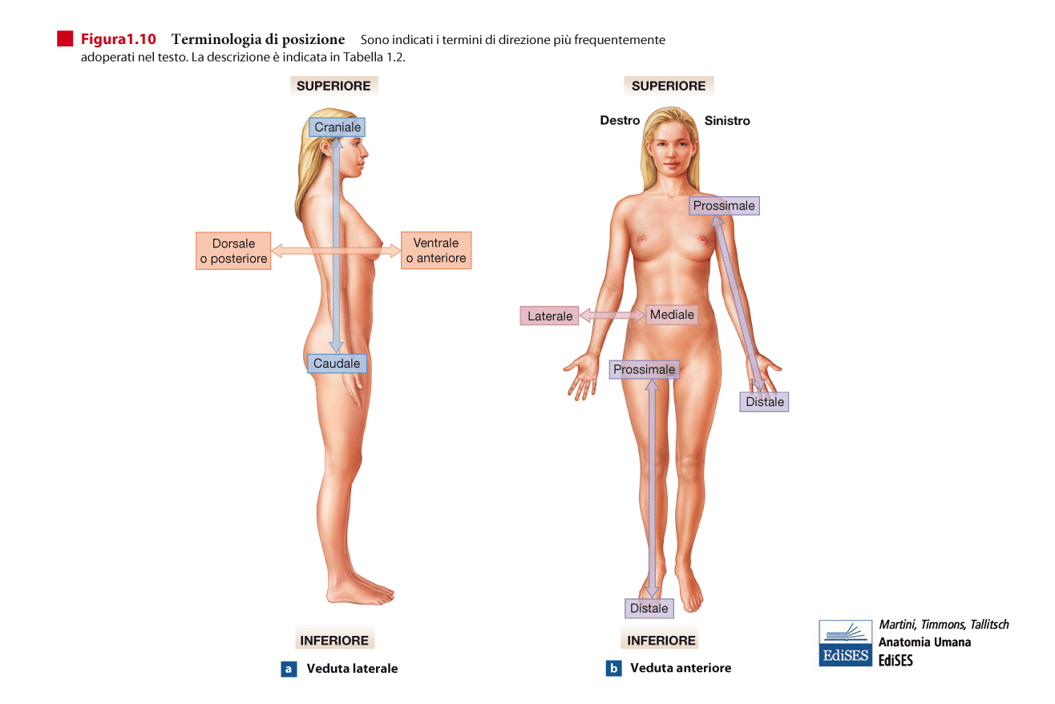
ATTRIBUTI RELATIVI ALLA POSIZIONE

Slide 5
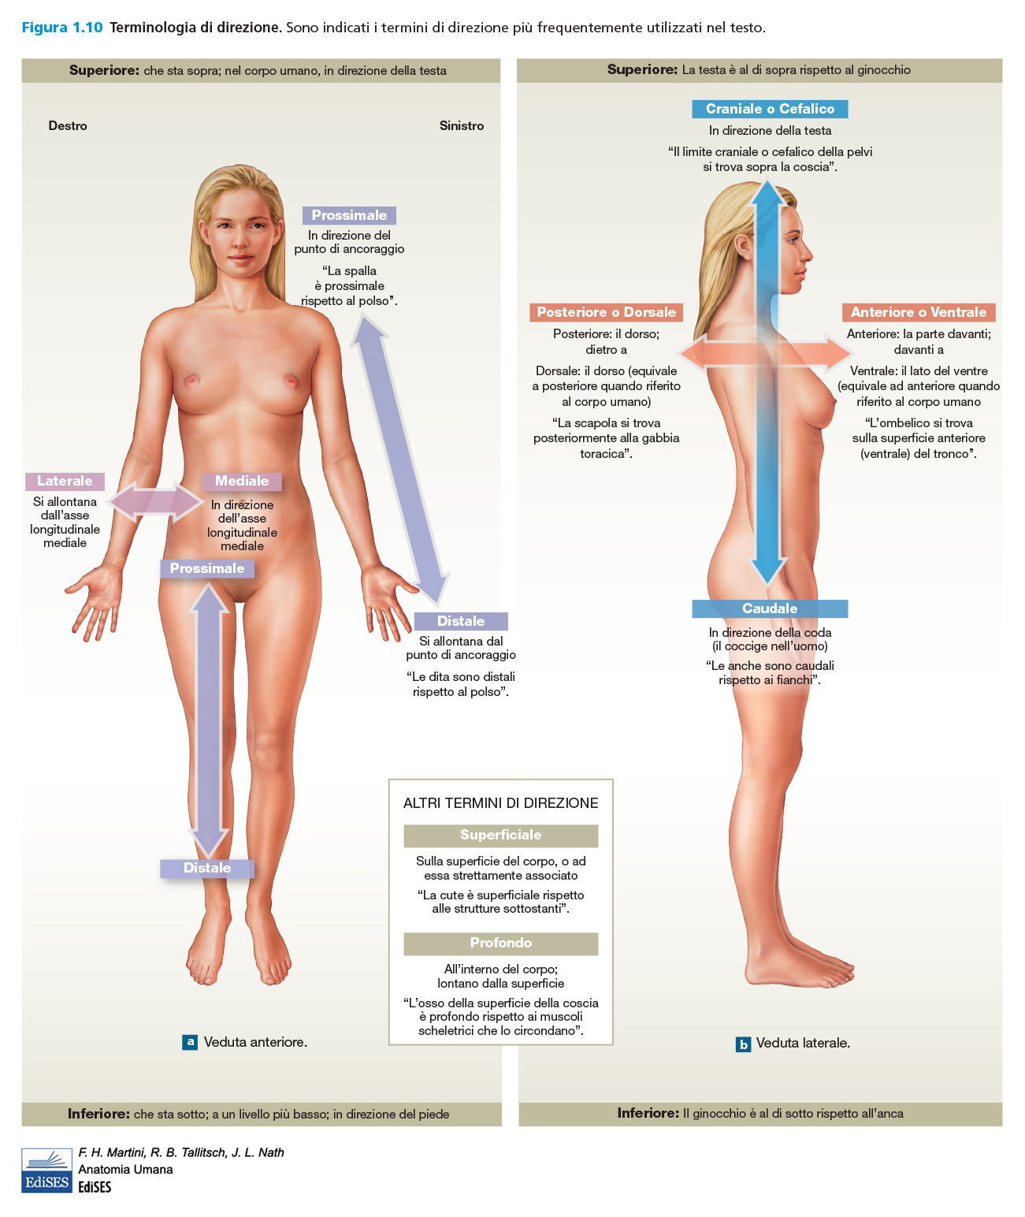

Slide 6
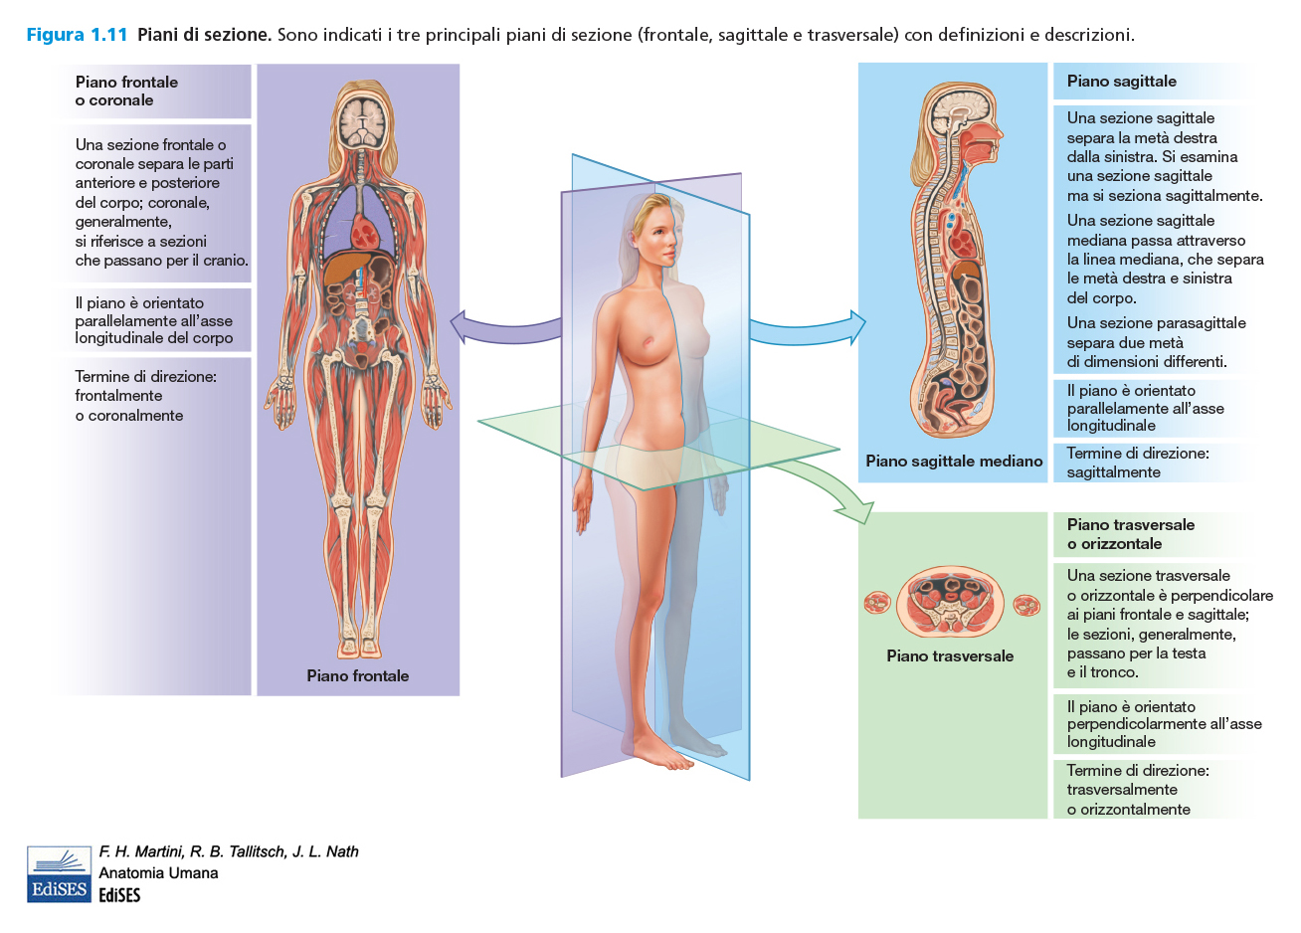

Slide 7
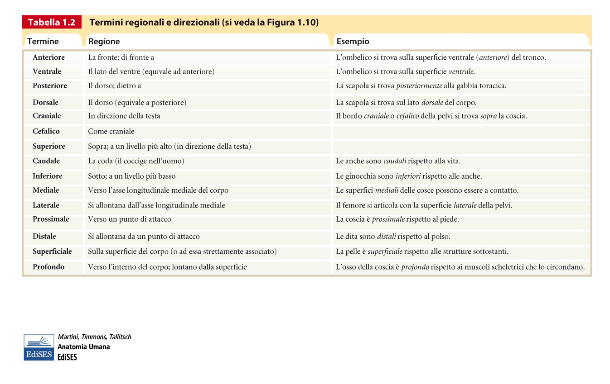

Slide 8
SUDDIVISIONE REGIONALE o TOPOGRAFICA
NEUROCRANIO
TESTA: neurocranio, splacnocranio
TRONCO: collo, torace, addome, pelvi, perineo
ARTO SUPERIORE: spalla, braccio, avambraccio, mano
ARTO INFERIORE: anca, coscia, gamba, piede
COLLO
SPLANCNOCRANIO
ARTO
SUPERIORE
TORACE
ADDOME
ARTO INFERIORE
PELVI

Slide 9
SUDDIVISIONE REGIONALE
DELL’ ADDOME

Slide 10
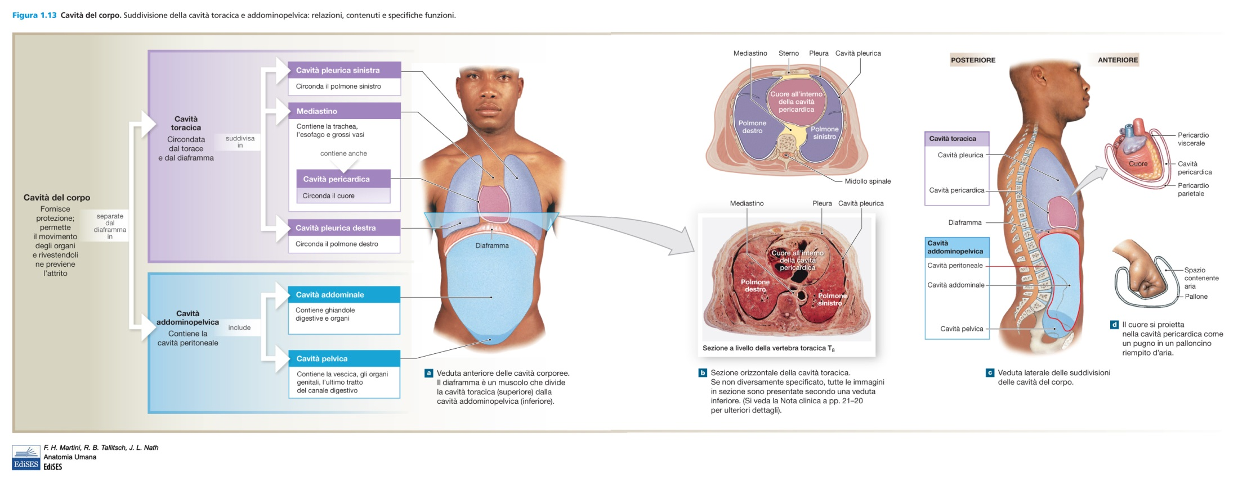
CAVITA’ CORPOREE:
PROIEZIONE FRONTALE

Slide 11
CAVITA’ CORPOREE:
PROIEZIONE LATERALE

Slide 12
CLASSIFICAZIONE MORFOLOGICA DEGLI ORGANI
Si possono classificare gli organi del corpo umano, a seconda che vi si possa , o meno, osservare A OCCHIO NUDO (quindi MACROSCOPICAMENTE) nel loro ambito una CAVITA’, che viene definita LUME dell’ organo.
ORGANI CAVI: presentano il LUME delimitato dalle TONACHE
ORGANI PIENI: non presentano il lume. Sono costituiti da STROMA e PARENCHIMA

Slide 13
ORGANI CAVI: ORGANIZZAZIONE GENERALE
Nei Sistemi DIGERENTE, RESPIRATORIO, URINARIO, GENITALE FEMMINILE e MASCHILE, gli ORGANI CAVI presentano le seguenti TONACHE a partire dal LUME che esse delimitano:
TONACA MUCOSA
TONACA SOTTOMUCOSA
TONACA MUSCOLARE
TONACA AVVENTIZIA oppure TONACA SIEROSA

Slide 14
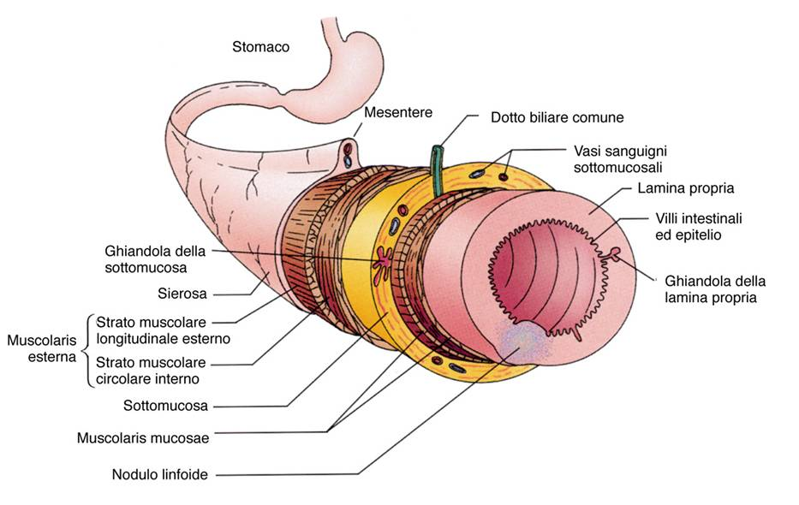

Slide 15
ORGANI CAVI: ORGANIZZAZIONE GENERALE
Nei Sistemi CIRCOLATORI SANGUIFERO e LINFATICO gli ORGANI CAVI presentano le seguenti TONACHE a partire dal LUME che esse delimitano:
TONACA INTIMA
TONACA MEDIA
TONACA AVVENTIZIA (soltanto nel CUORE c’è la TONACA SIEROSA)

Slide 16
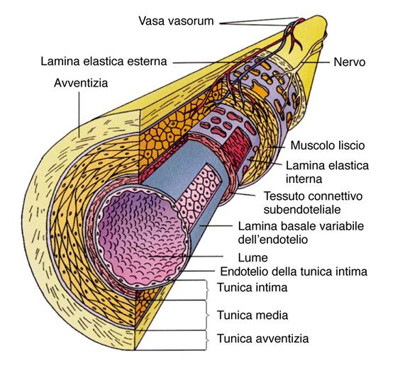
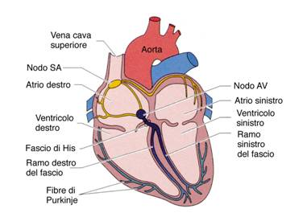

Slide 17
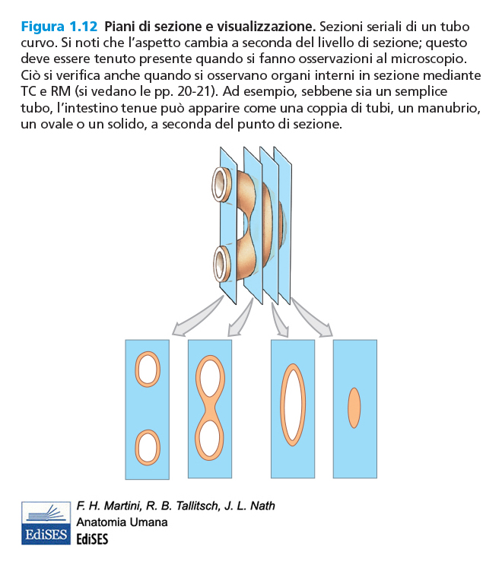

Slide 18
ORGANI PIENI: ORGANIZZAZIONE GENERALE
La loro struttura di riferimento comprende:
CAPSULA che li delimita dalle strutture circostanti;
STROMA che ne costituisce l’ impalcatura sulla quale si inserisce il
PARENCHIMA, costituito dagli elementi morfo-funzionali propri dell’ organo in questione

